Slide 1
ДОСВІД РОБОТИ вчителя образотворчого мистецтва Чиж Ю.В.
Великогаївська ЗОШ І-ІІІ ст.
maluvannachiz.blogspot.com

Slide 2
1992р. закінчила Тернопільський кооперативний технікум за спеціальністю художник-оформлювач
1998р. закінчила ТДПУ за спеціальністю образотворче мистецтво
1998-2010рр. працювала художником-оформлювачем
2010р. Працюю вчителем образотворчого мистецтва, керівник гуртка образотворчого мистецтва

Slide 3
Проблема над якою працюю ЕСТЕТИЧНЕ ВИХОВАННЯ ШКОЛЯРІВ НА УРОКАХ ОБРАЗОТВОРЧОГО МИСТЕЦТВА

Slide 4
УЧЕНЬ - НЕ ЧaША, ЯКУ ПОТРІБНО НАПОВНЮВАТИ, А ФАКЕЛ, ЯКИЙ ПОТРІБНО ЗАПАЛИТИ.
Моє кредо

Slide 5
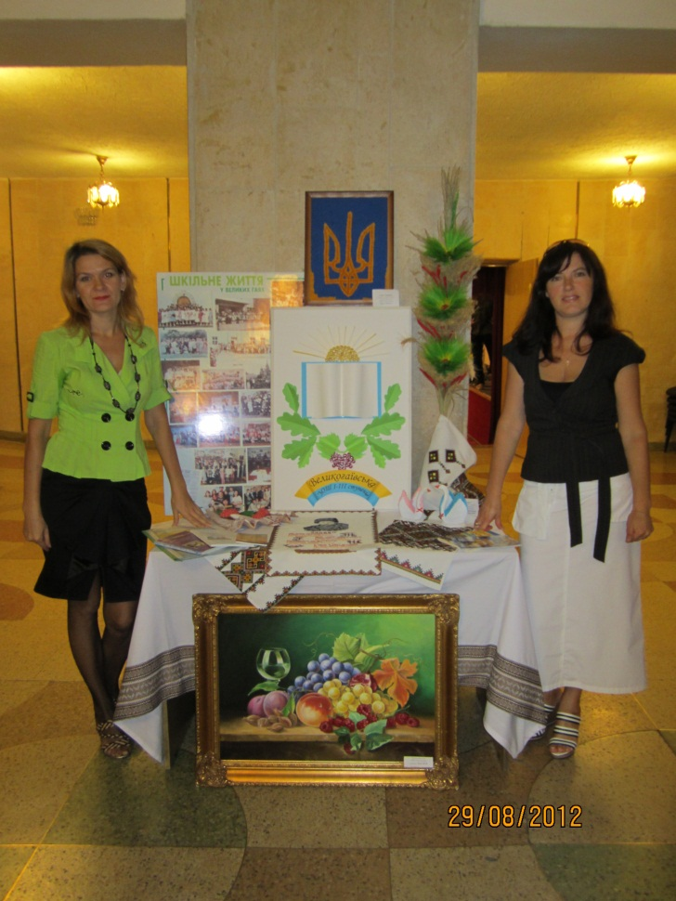
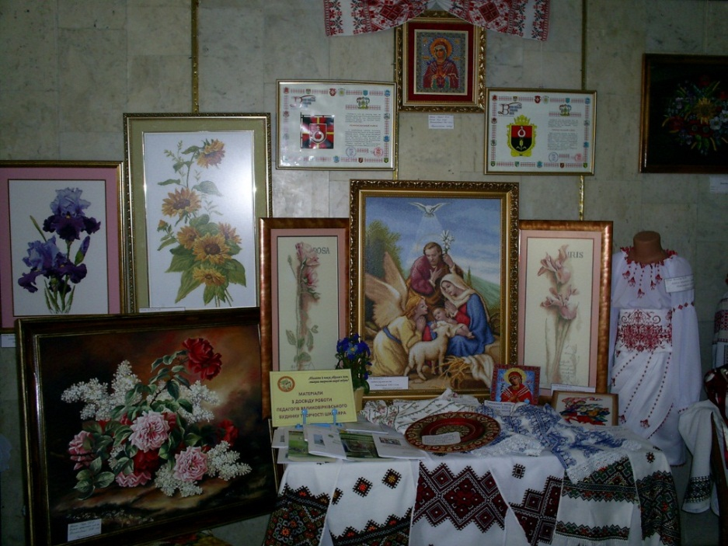
На обласній конференції вчителів

Slide 6
Форми і методи моєї діяльності
Інтерактивні методи
Імітаційно-ігрові ситуації
Інтегровані уроки
Нестандартні уроки

Slide 7
Шляхи стимулювання учнів
використання проблемних і творчих завдань на уроці
творчі форми робіт самих учнів
вплив різних видів мистецтва на учня

Slide 8
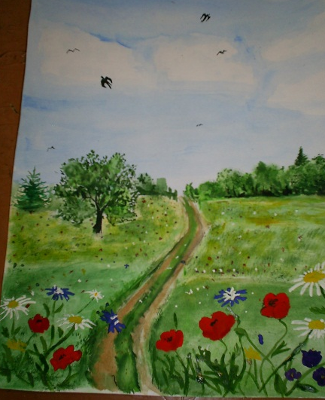
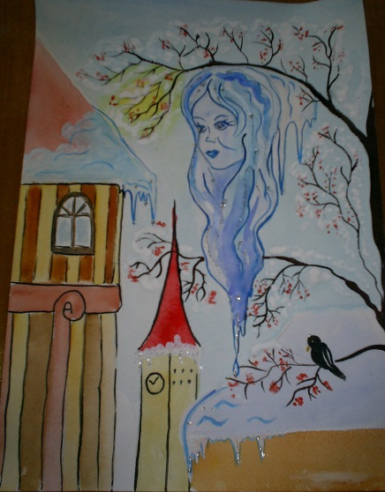
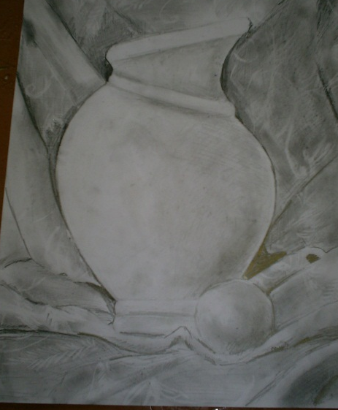
Переможці олімпіад наші креативні діти

Slide 9
Районна олімпіада 2012
Ядчишин Х. І місце (за 8 кл.)
Окрутний Р. ІІ місце ( за 9 кл.)
Кравченюк Т. VI місце ( за 10 кл.)
Кравченюк М. І місце ( за 11 кл.)
Кидонь А. ІІ місце ( за 11 кл.)
Обласна олімпіада 2013
Кравченюк М. диплом ІІІ ступеню ( за 11 кл.)

Slide 10
Районна олімпіада 2013 Кравченюк Т. ІІІ місце ( за 11 кл.) Ядчишин Х. І місце ( за 10 кл.) Окрутний Р. І місце ( за 9 кл.) Вавринів Д. І місце ( за 8 кл.) Вертюх Я. ІІ місце ( за 8 кл.) Обласна олімпіада 2014 Окрутний Р. диплом ІІІ ст.(за 9 кл.)

Slide 11
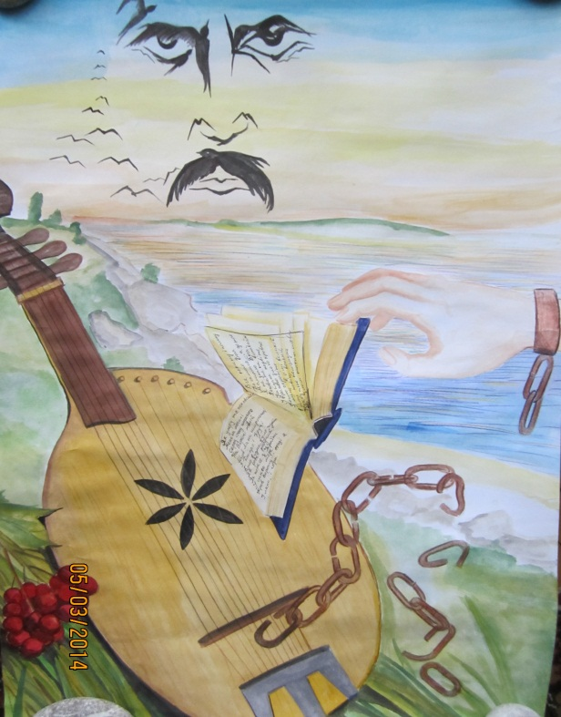
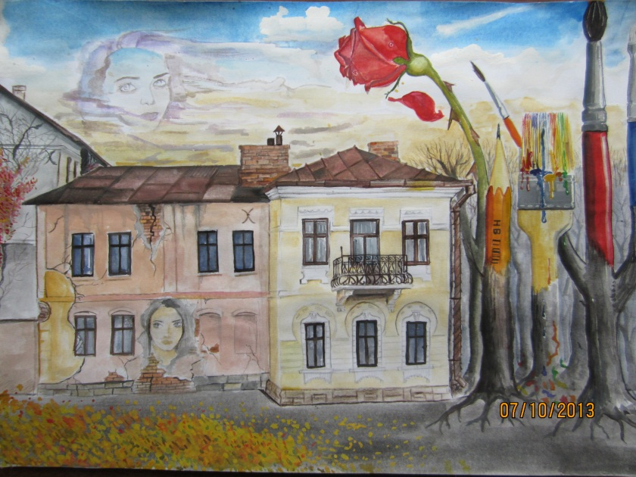
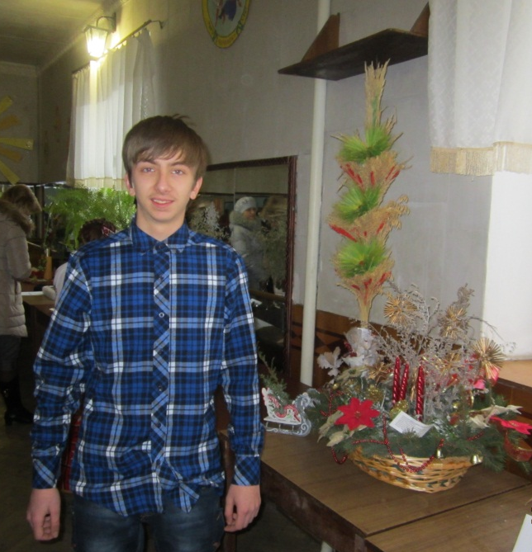
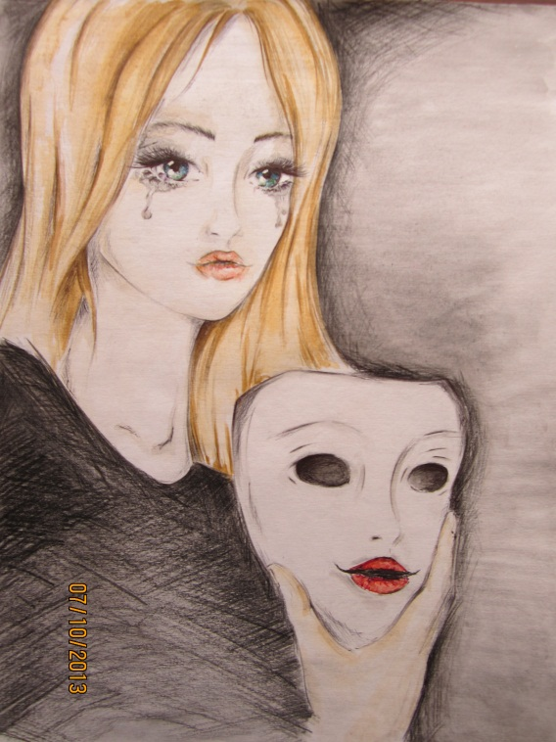
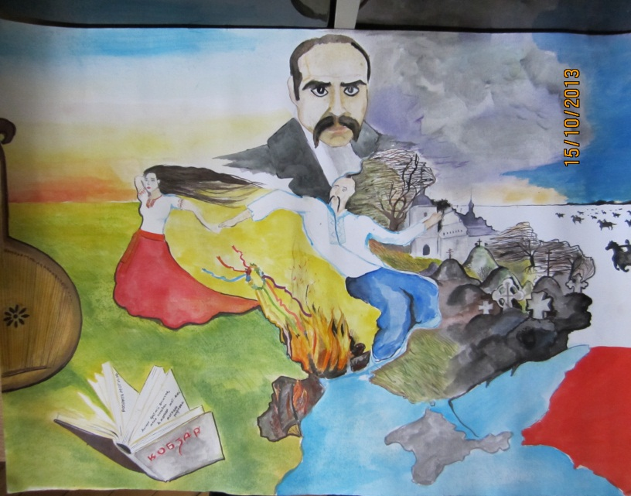
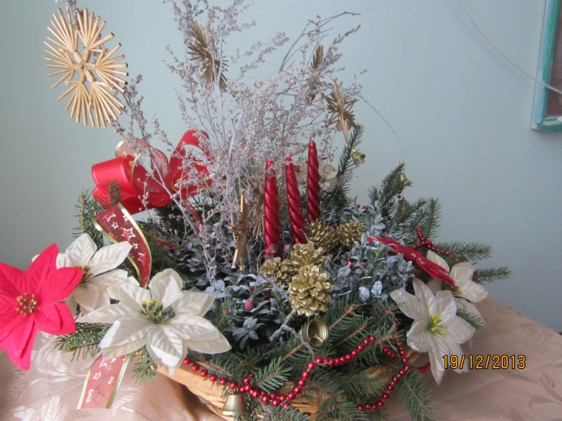
Роботи на конкурси

Slide 12
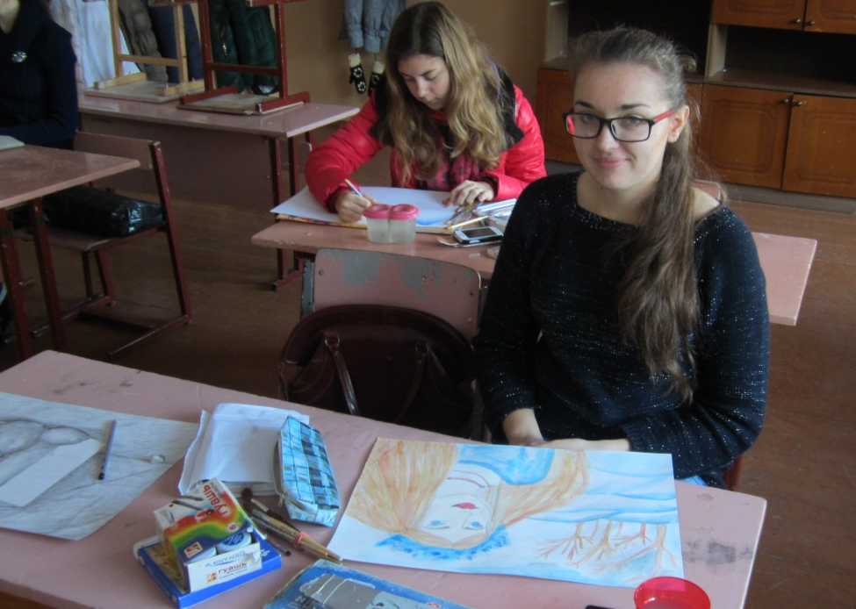
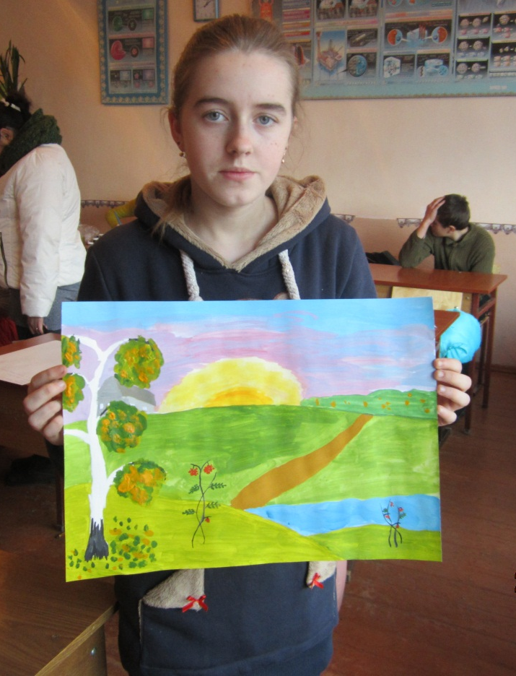
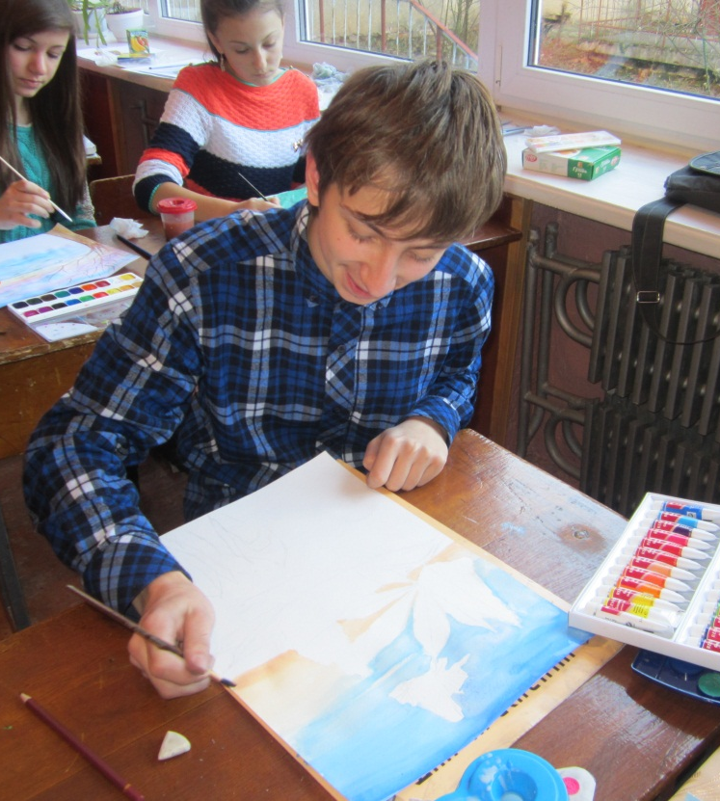

Slide 13
НАГОРОДИ

Slide 14
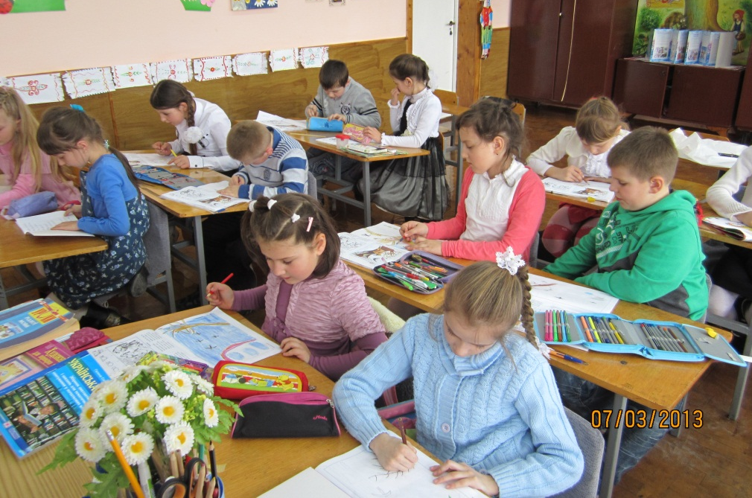
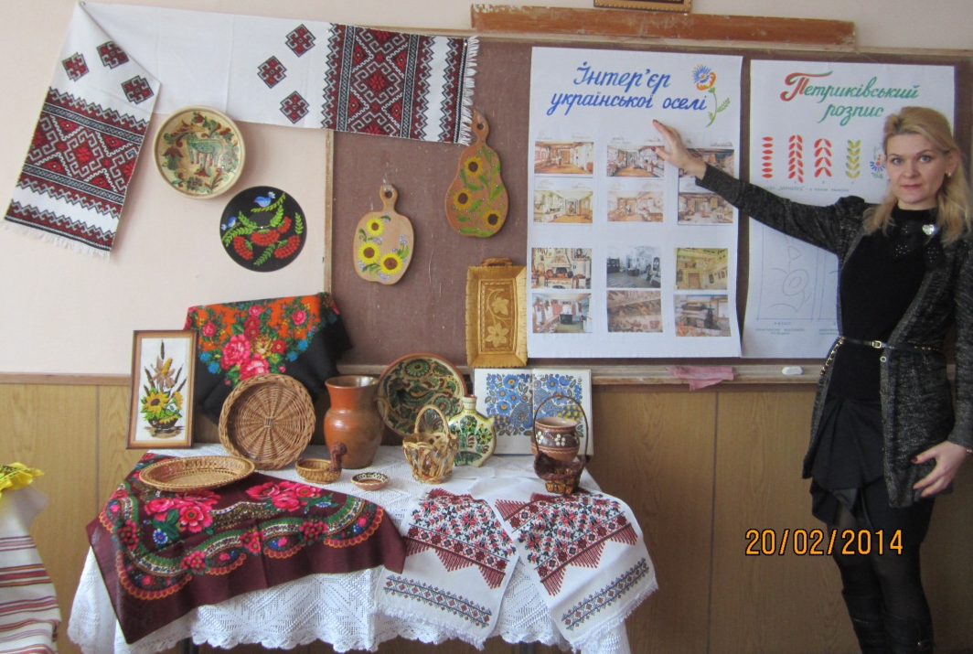
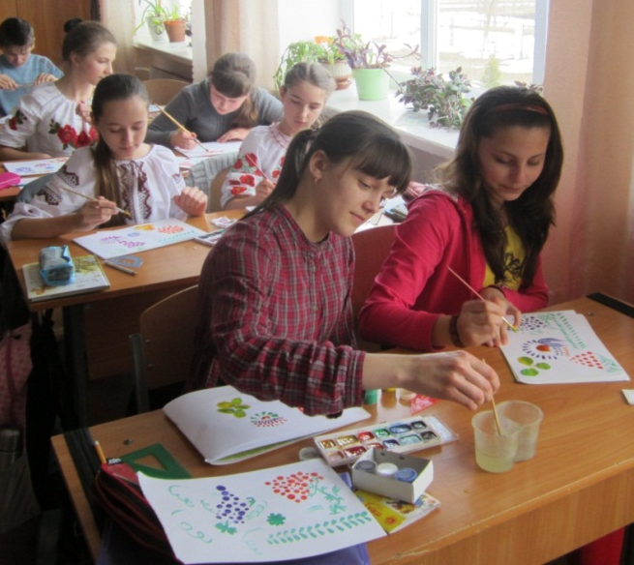
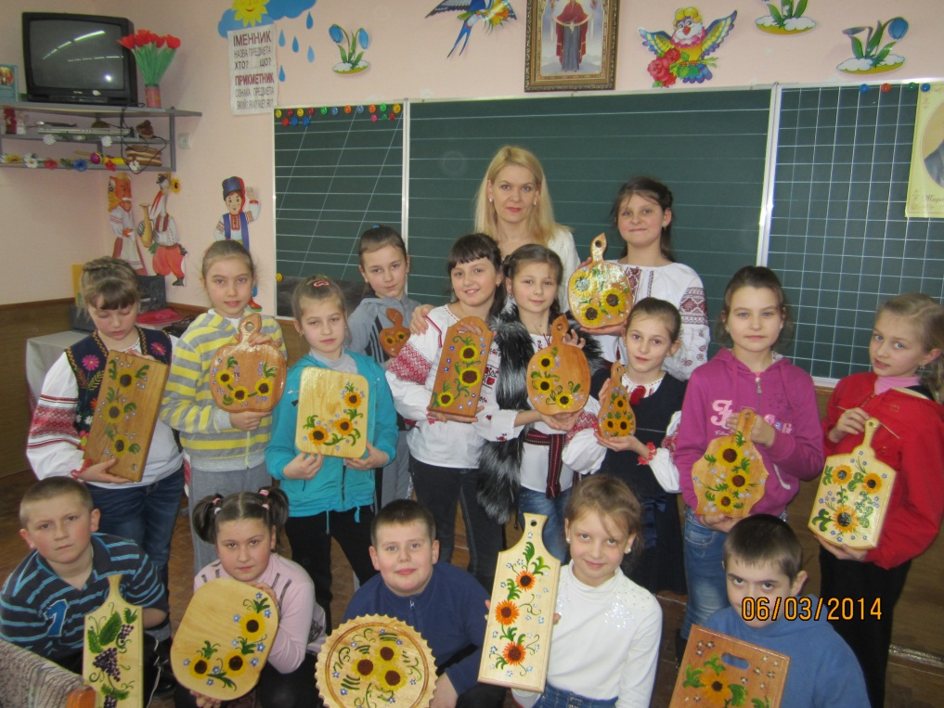
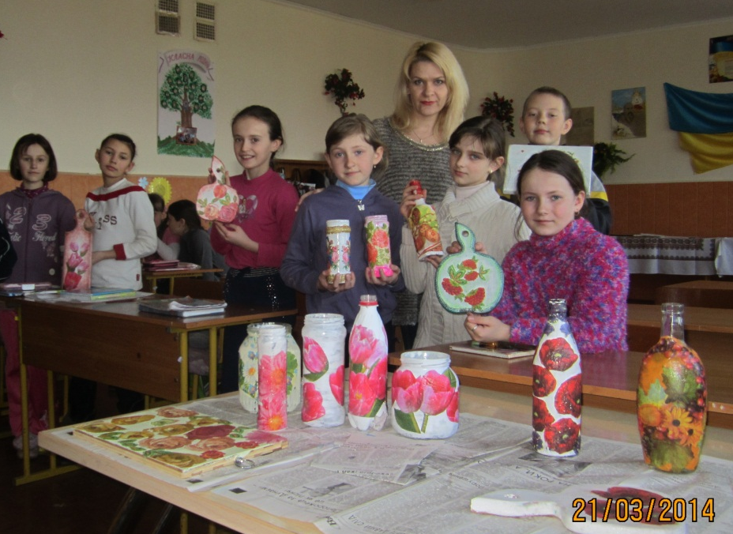
На уроках

Slide 15
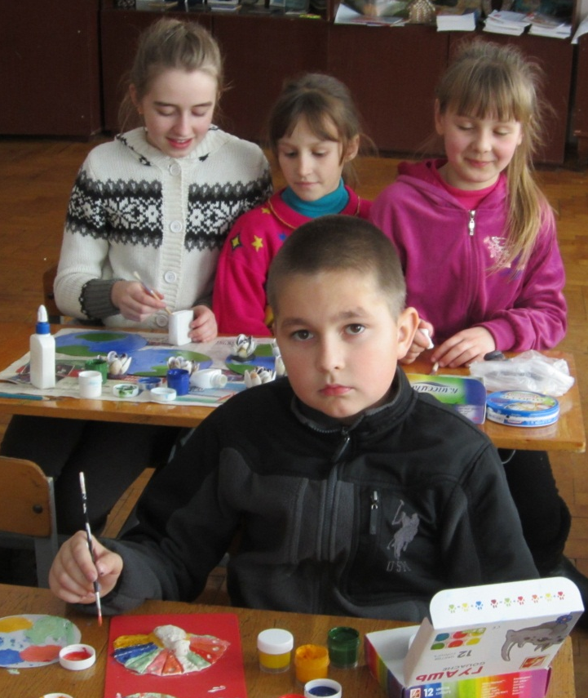
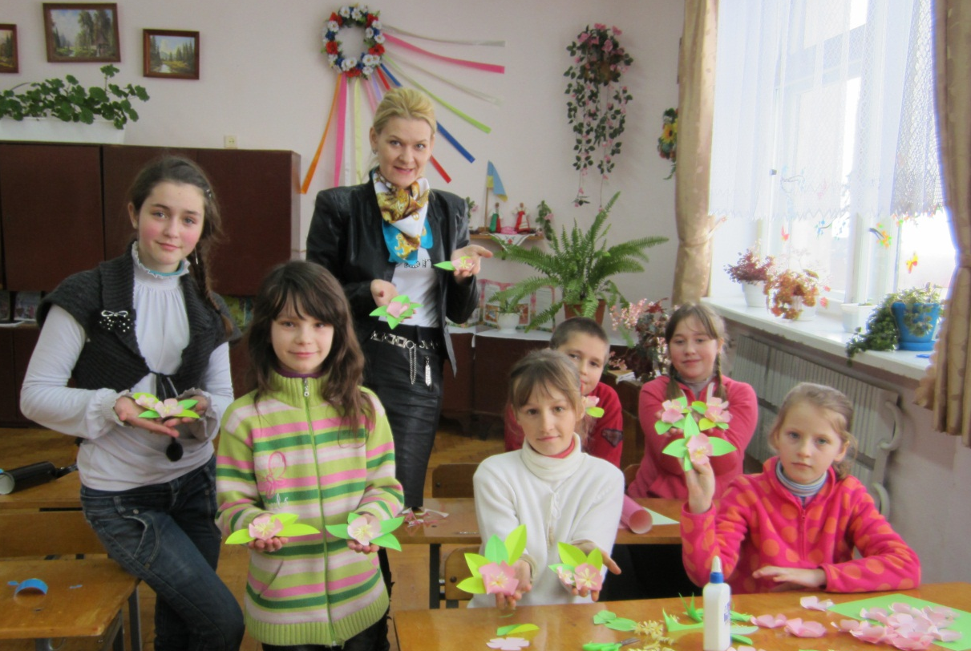
Гурток образотворчого мистецтва

Slide 16
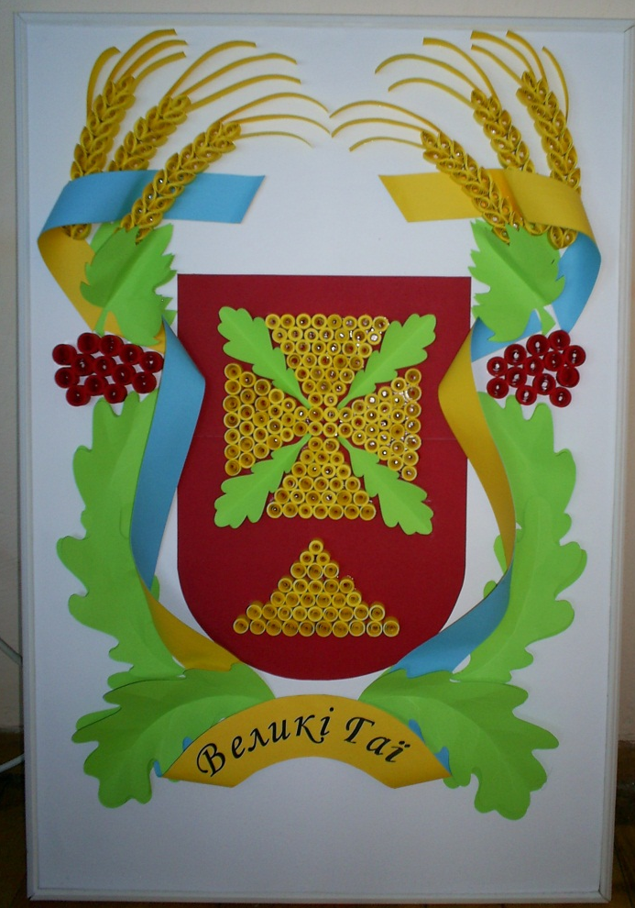
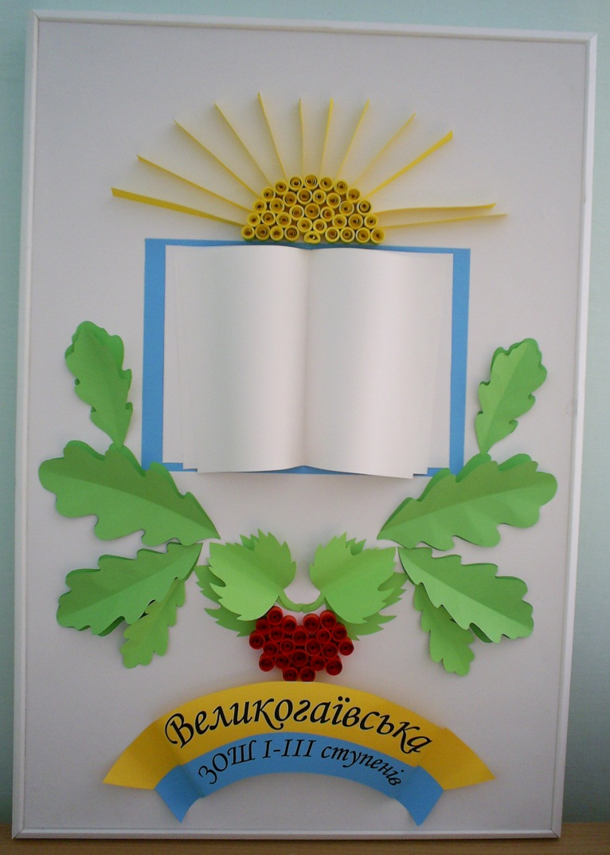
Техніка квілінгу

Slide 17
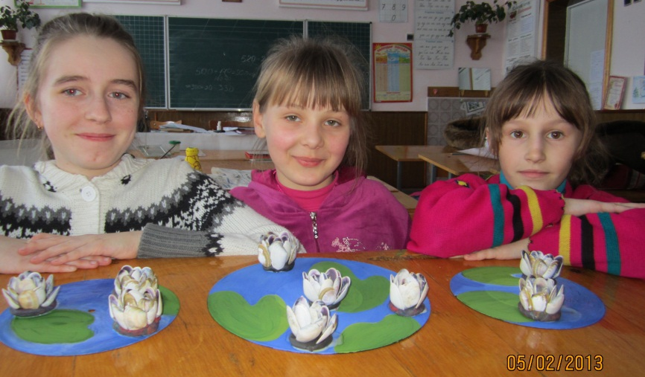
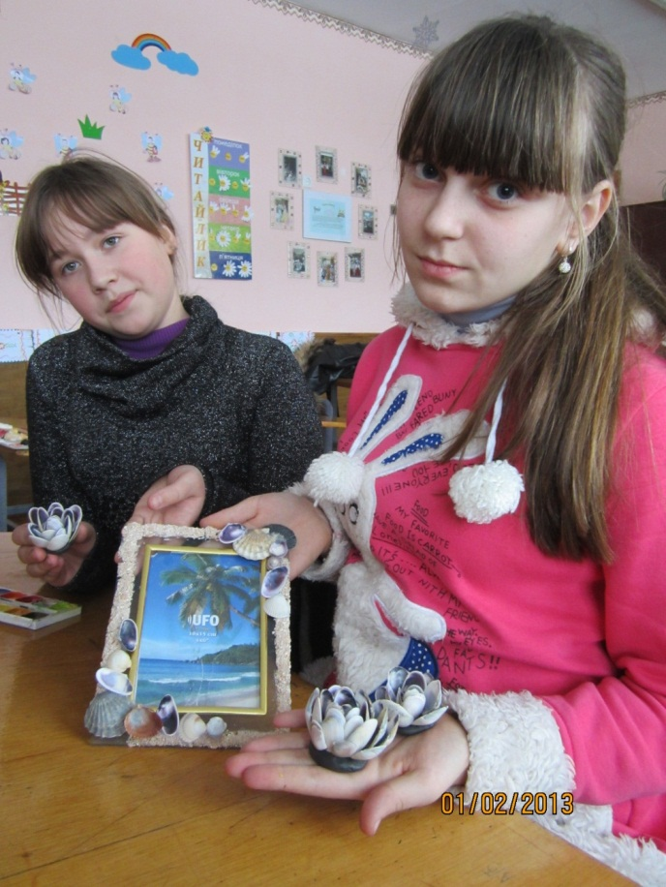
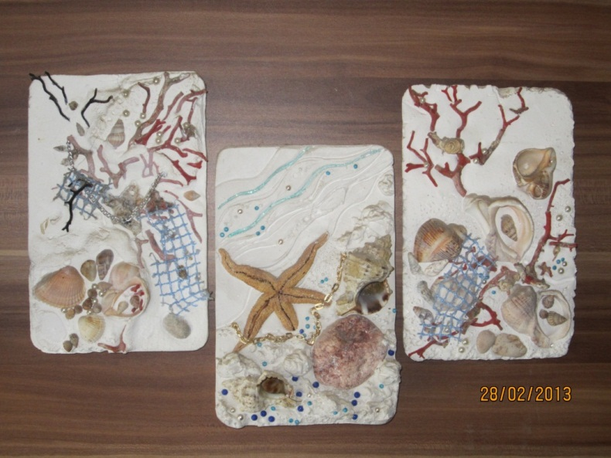
З природніх матеріалів

Slide 18
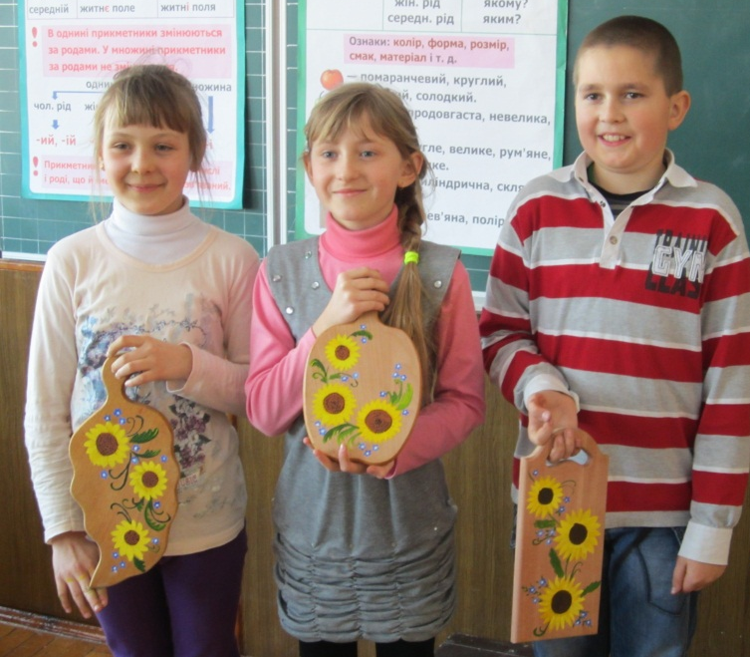
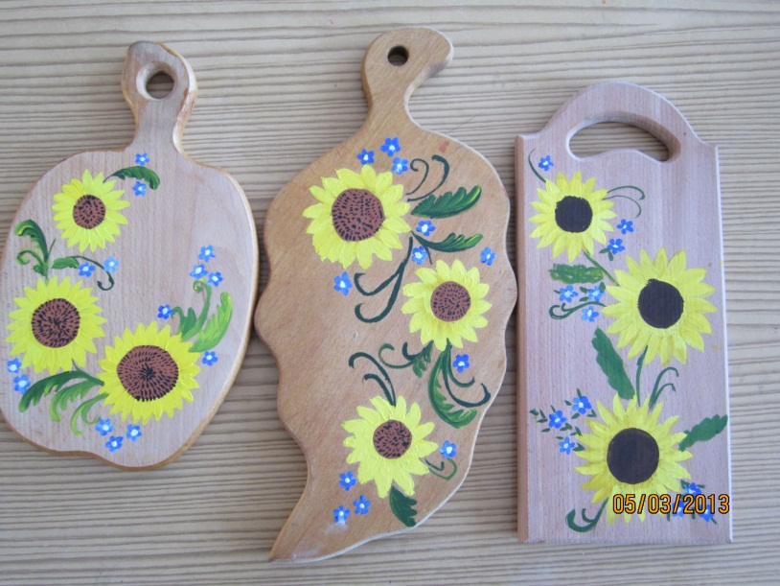
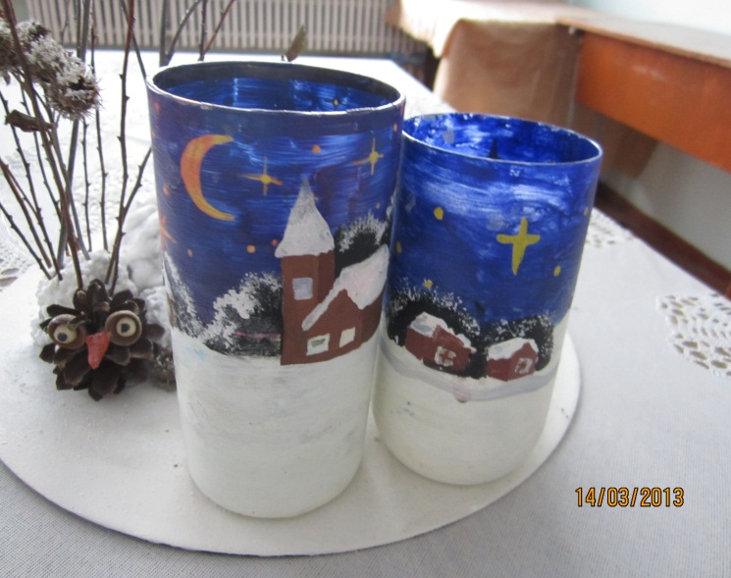
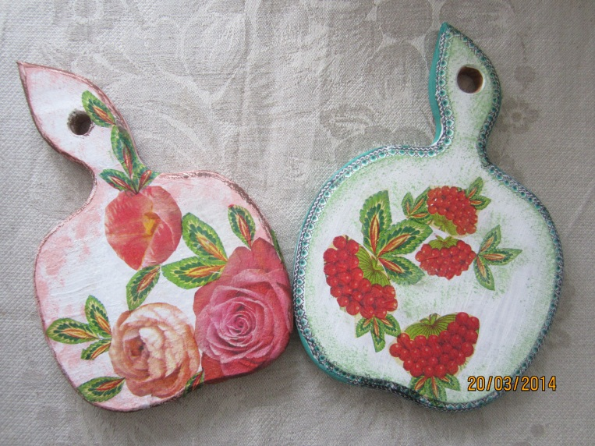
розпис на склі, на дереві

Slide 19
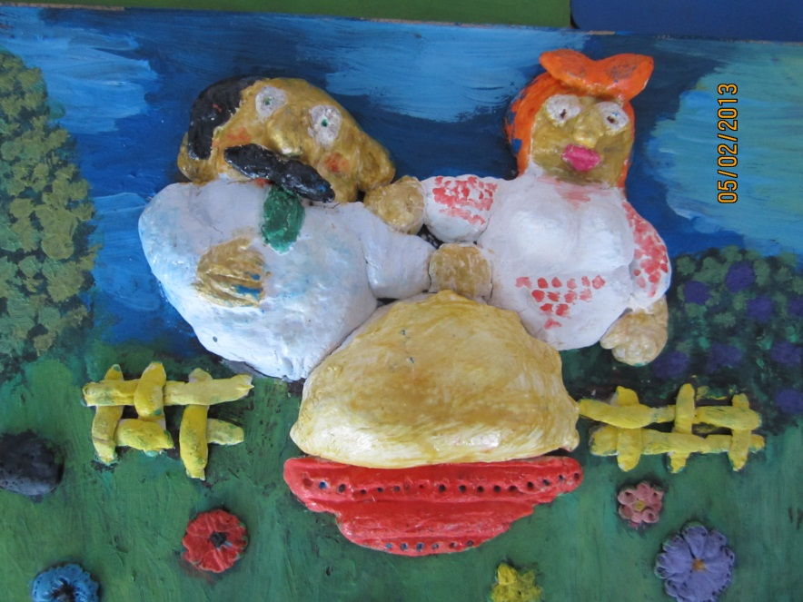
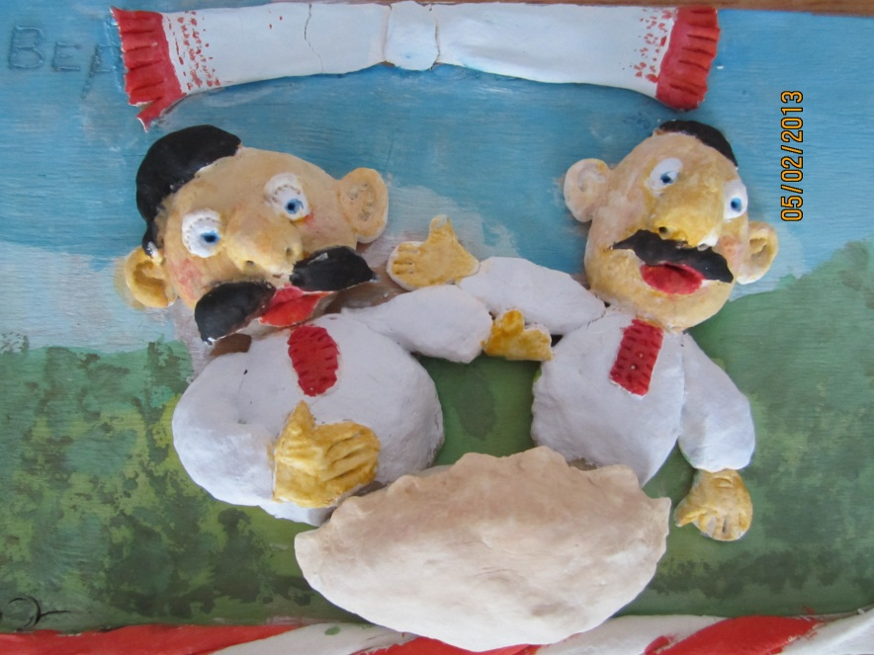
З солоного тіста

Slide 20
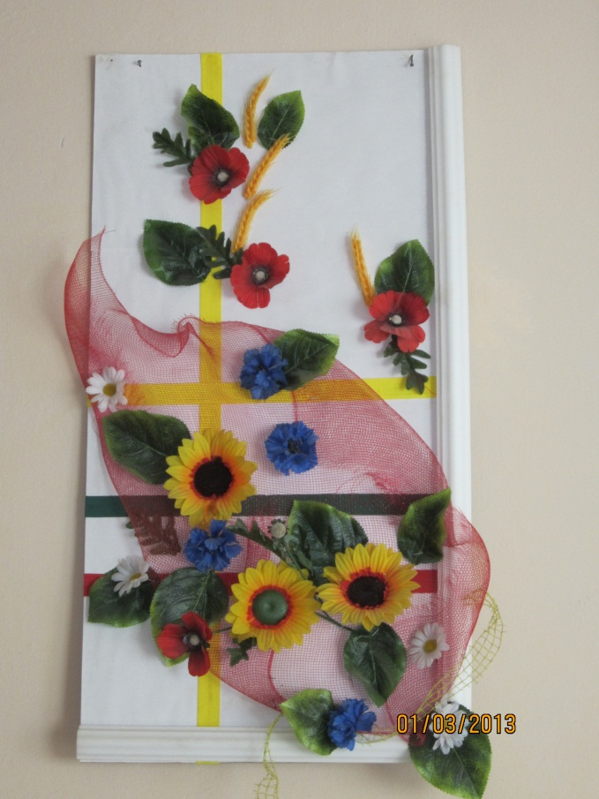
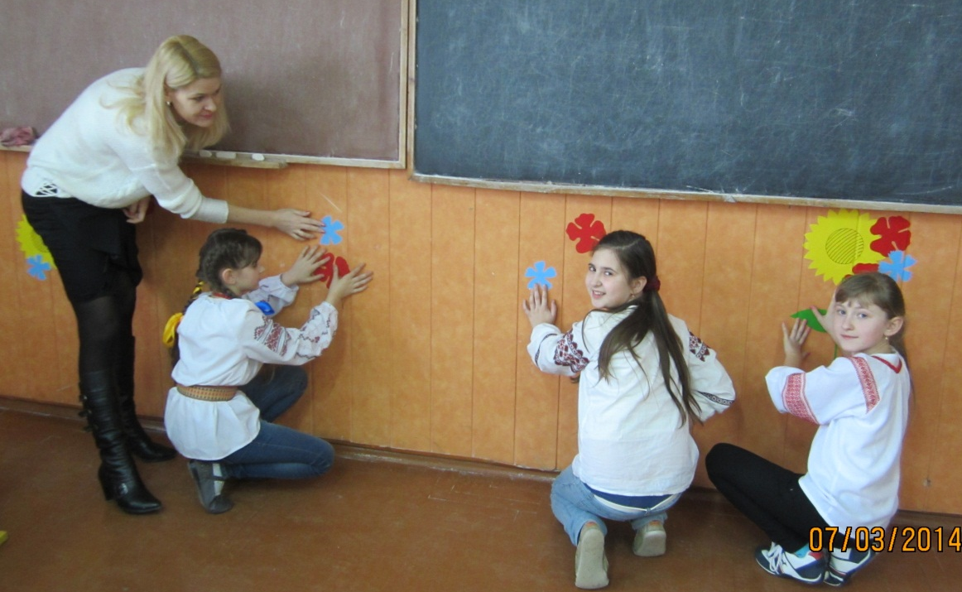
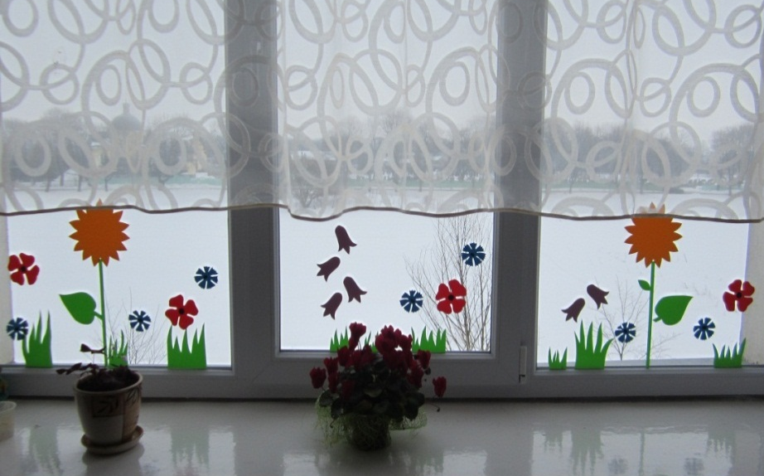
Оформлюєм школу

Slide 21
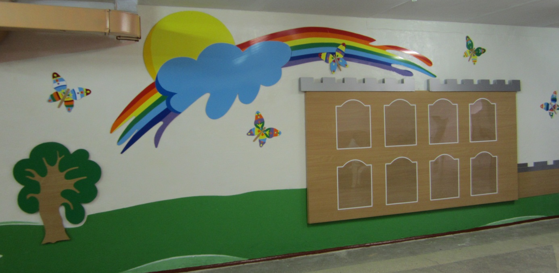

Slide 22
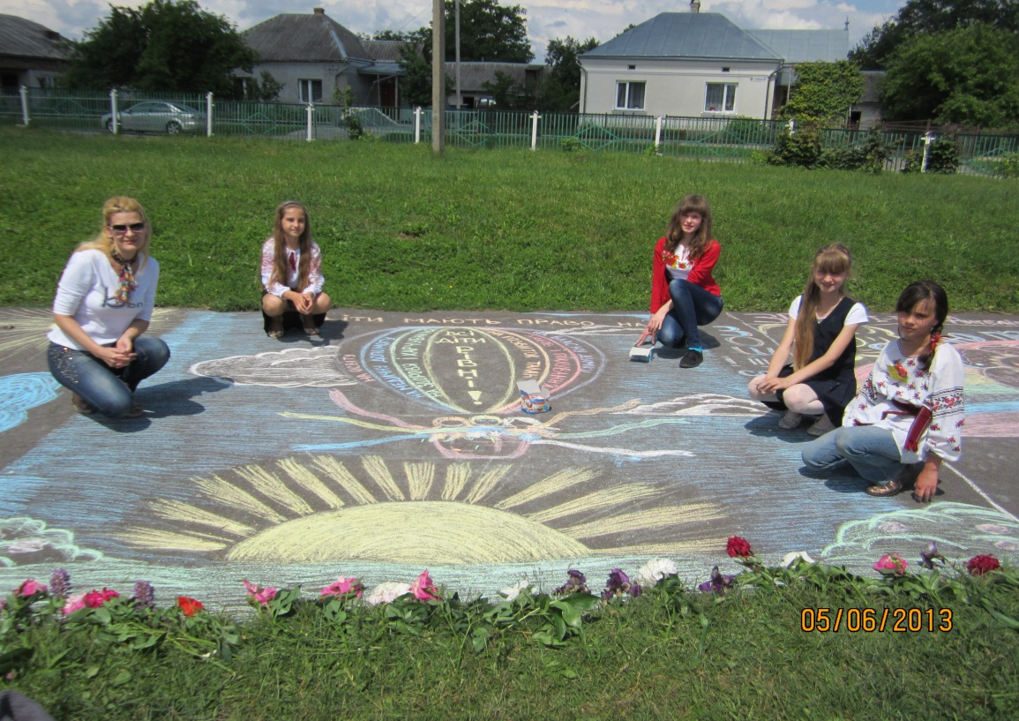
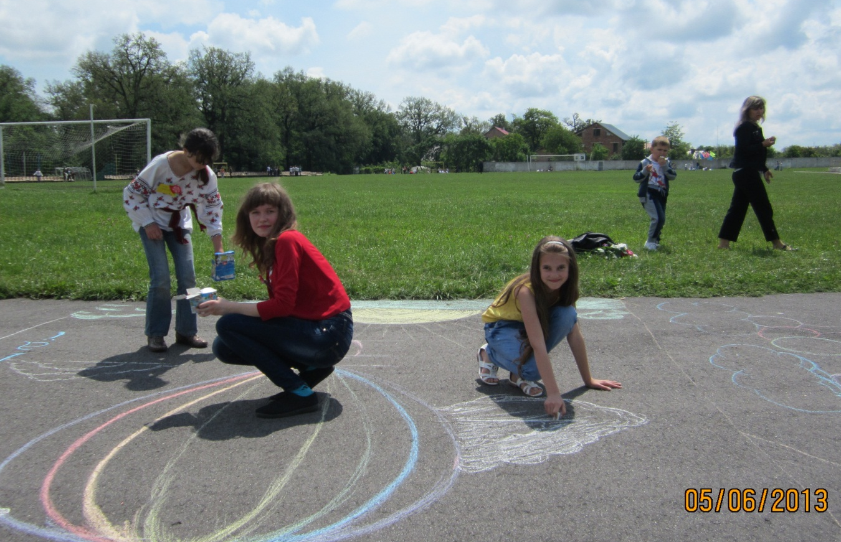
На змаганнях

Slide 23
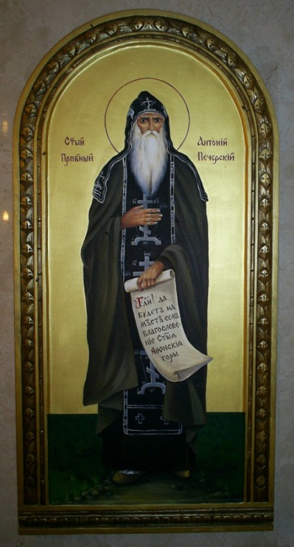
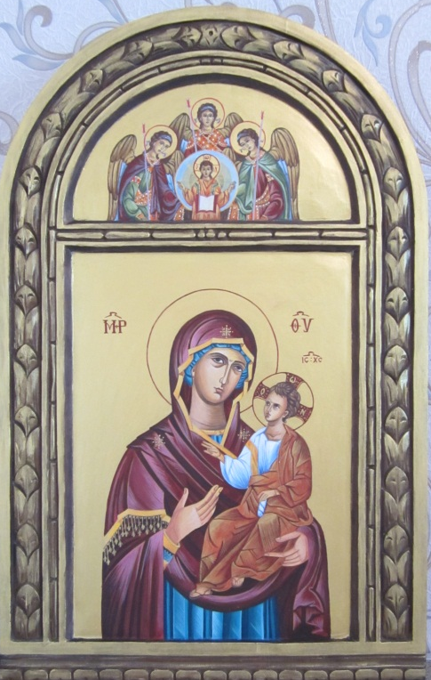
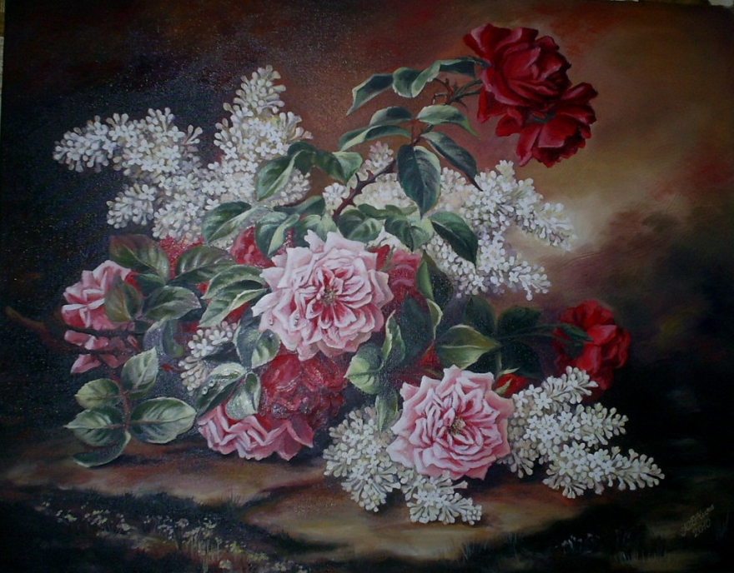
Мої роботи

